Slide 1
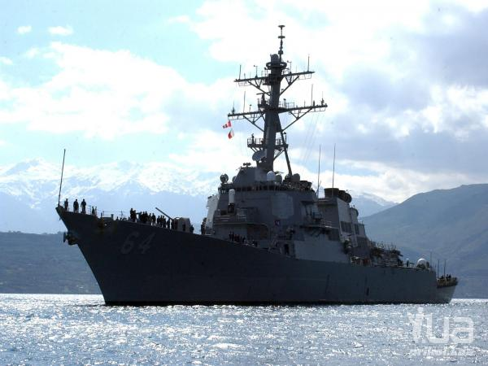
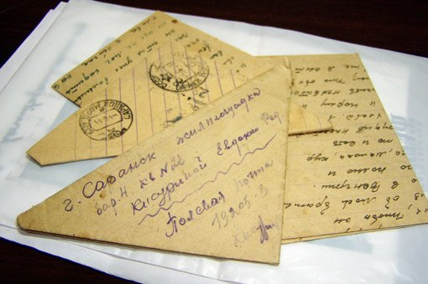
Московское СВУ
Сумма углов треугольника
Урок 2
Преподаватель математики Каримова С.Р.

Slide 2
Кластер
прямоугольный
треугольник
тупоугольный
треугольник
остроугольный
треугольник

Slide 3
Кластер
А
С
В
прямоугольный треугольник
катет
гипотенуза
катет
гипотенуза

Slide 4
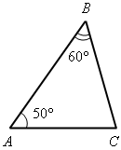
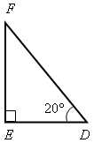
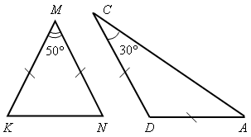
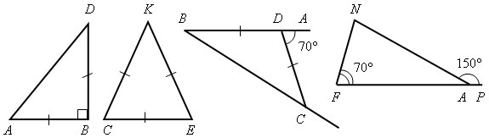
Устно
Вычислите все неизвестные углы треугольника (по рис.1–8).
Рис. 1 Рис. 2 Рис. 3 Рис. 4
Рис. 5 Рис. 6 Рис. 7 Рис. 8

Slide 5
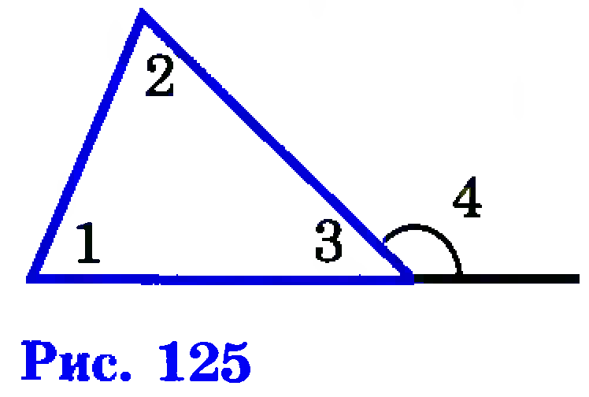
Внешним углом треугольника называется угол, смежный с каким-нибудь углом этого треугольника.
Теорема
Докажем, что внешний угол треугольника равен сумме двух углов треугольника, не смежных с ним. Обратимся к рисунку 125, на котором угол 4 - внешний угол, смежный с углом 3 данного треугольника. Так как <4+<3 = 180°, а по теореме о сумме углов треугольника (<l+<2)+<3 = 180°, то <4 = <l+<2, что и требовалось доказать.

Slide 6
Устно
В треугольнике АВС <В = 110°.
Чему равны:
а) сумма остальных внутренних углов треугольника?
б) внешний угол при вершине В?
B
C
А

Slide 7
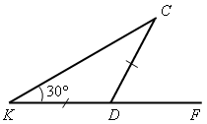
Задача (устно)
Найдите внутренние и внешний угол СDF треугольника KСD.

Slide 8
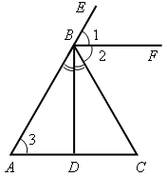
Задача (письменно)
№ 232
Дано: <CВE – внешний угол треугольника АВС; <CВE = 2<А.
Доказать: АВС –равнобедренный.
Решение
Проведем биссектрисы BF и ВD смежных углов СВЕ и АВС, тогда ВF ВD (см. задачу № 83).
ВF || АС, так как <1 = <2 = <3, а углы 1 и 3 соответственные при пересечении прямых ВF и АС секущей АВ. ВD АС, так как ВD ВF, а ВF || АС. В треугольнике АВС биссектриса ВD является высотой, следовательно, треугольник АВС – равнобедренный (см. задачу № 133).

Slide 9
Обратное утверждение также верно, а именно: если треугольник равнобедренный, то внешний угол при вершине, противолежащей основанию треугольника, в два раза больше угла при основании.
Действительно, этот внешний угол равен сумме двух углов при основании равнобедренного треугольника, а так как углы при основании равны, то данный внешний угол в два раза больше угла при основании треугольника.

Slide 10
Задача
на доске и в тетрадях
№ 234
Один из внешних углов равнобедренного треугольника равен 115°. Найдите углы треугольника.

Slide 11
Итог урока
Внешний угол треугольника равен
двух
с ним
треугольника,
углов
не смежных
сумме

Slide 12
Задание на с/п
пункты 30–31; ответить на вопросы 1–5 на с. 89; решить задачи №№ 233, 235.

Slide 13
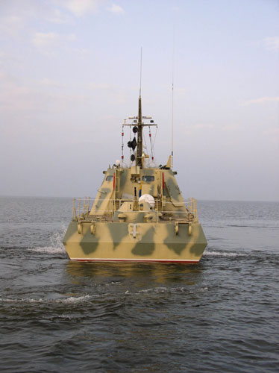
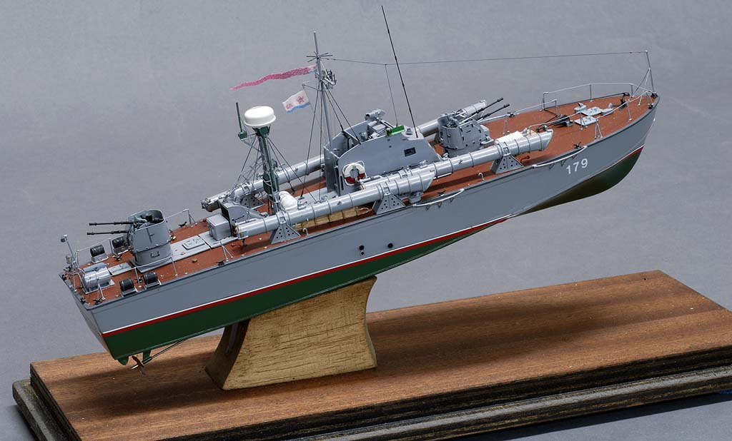
Военный катер
Начав плавание от берега круглого водоема (пункт А) , военный катер прошёл строго на север к пункту В и достиг берега. Потом он повернул на восток и прошёл неизменным курсом до очередной встречи с берегом (пункт С). Затем повернув на 40° вернулся в пункт А. Под каким углом катер продолжит движение в пункт В?
В
С
Торпедный катер проекта 183У
А

